Slide 1
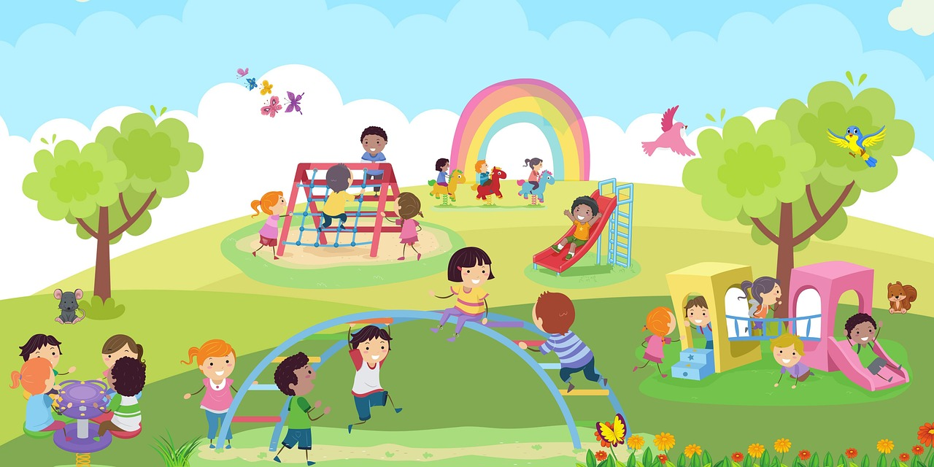
Föräldramöte 9.9
Stjärnorna

Slide 2

Ålder 2-4
Språkutveckling
  Ramsor, sånger, böcker, uttrycka sig och lyssna
Social och emotionell utveckling
  Utveckla empati, dela med sig, lösa konflikter, känsloigenkänning, främja självkänsla
Motorisk utveckling
  Utrymme att röra på sig, miljöombyte, öva fin- och grovmotorik
Utforskande och lek
  A och O, skapa lekmiljöer, stimulera nyfikenhet och kreativitet,
  leka tillsammans
Trygghet
  Kontinuitet i rutiner, trygga relationer till vuxna
Delaktighet
  Barnets intresse och frågor, val av aktivitet och material
Inkludering och mångfald
  Möta barnet där de är, oavsett förutsättningar

Slide 3
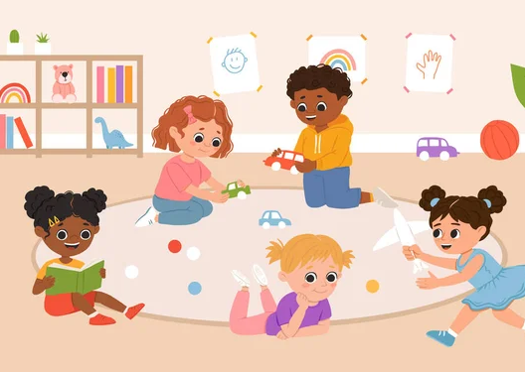
Socialt samspel och kompisrelationer
Mobbningsförebyggande, vi tar alla situationer på allvar, prata gärna hemma mycket
Hur bemöter vi varandra, vuxna och barn
Kompisböcker, smågruppsverksamhet, teater, kompispoäng, djuren på djuris mm.

Slide 4
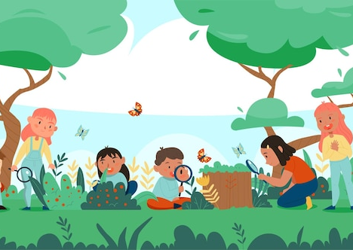
Smågruppsverksamhet
Vi delar gruppen i blå och gul varje förmiddag
Samarbete med Stora björnen och Regnbågen
  Bibbabesök en gång i månaden
  Parkbesök var tredje vecka
  "Ökar trygghet och tillit, individanpassat, mer tid för samspel, ökar delaktighet, främjar samarbete och minskar stress"

Slide 5
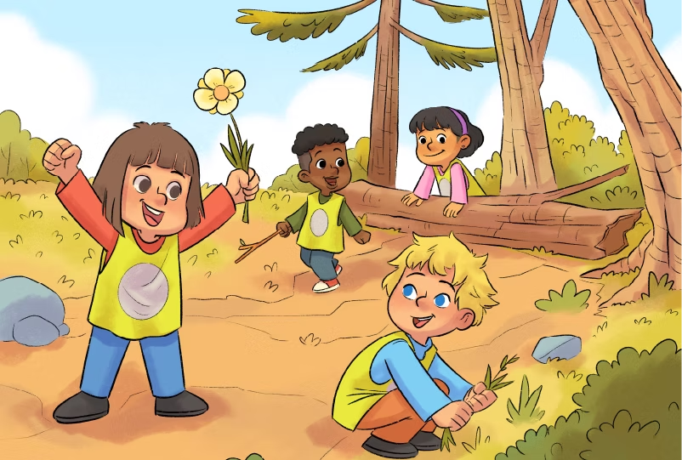
Utflykter
Planerar på att röra oss korta sträckor runt dagis
Främst i smågrupp tillsammans med Rb och Sb
Säkerhetsplan
Första hjälp
Västar
Meddelar vårdnadshavare
Om det inte finns tillräckligt med personal eller annat som påverkar tryggheten så går vi inte

Slide 6
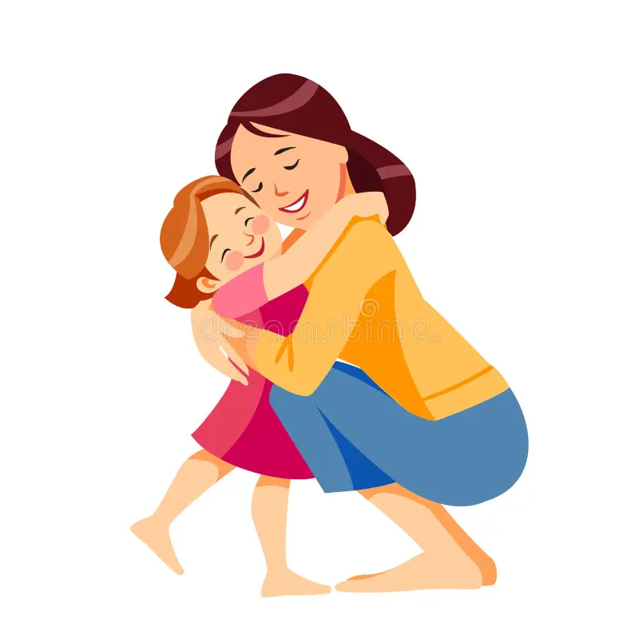
Situationer då barnet lämnas/hämtas
Konsekvent och tryggt
  Ha en trygg rutin som barnet känner igen t.ex. tre kramar och hejdå
Bekräfta barnets känslor
Uppmuntran
Tveka inte att be om hjälp om det känns svårt så kommer vi tillsammans på en lösning
Vi tackar för dagen tillsammans med barnet så att en vuxen vet att barnet går hem
Berätta om det är någon annan som hämtar/lämnar barnet

Slide 7
Information
Namn i kläderna
Anslagstavla med viktig information
  Månadsplanering
  Smågrupper
Evaka
Pedanet
Veckobrev
Sjukanmälningar
Lärare och socionom
  Läraren bär ansvar för pedagogiken, Malin
  Socionomen för det sociala samspelet och familjen, Tryggve
Reservkläder i skåpet
Leksaker i hyllan
Gosedjur till vilan

Slide 8
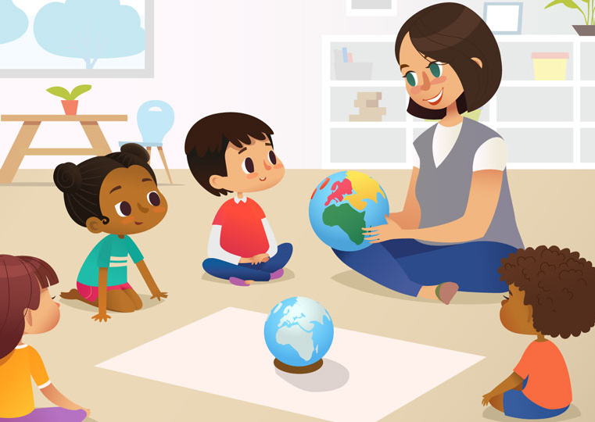
Beaktande av kulturbakgrund, språk och livsåskådning
Uppmärksammar språk men fokuserar på svenska
Får delta eller inte?
  Om inte erbjuds det motsvarande program som anpassas

Slide 9
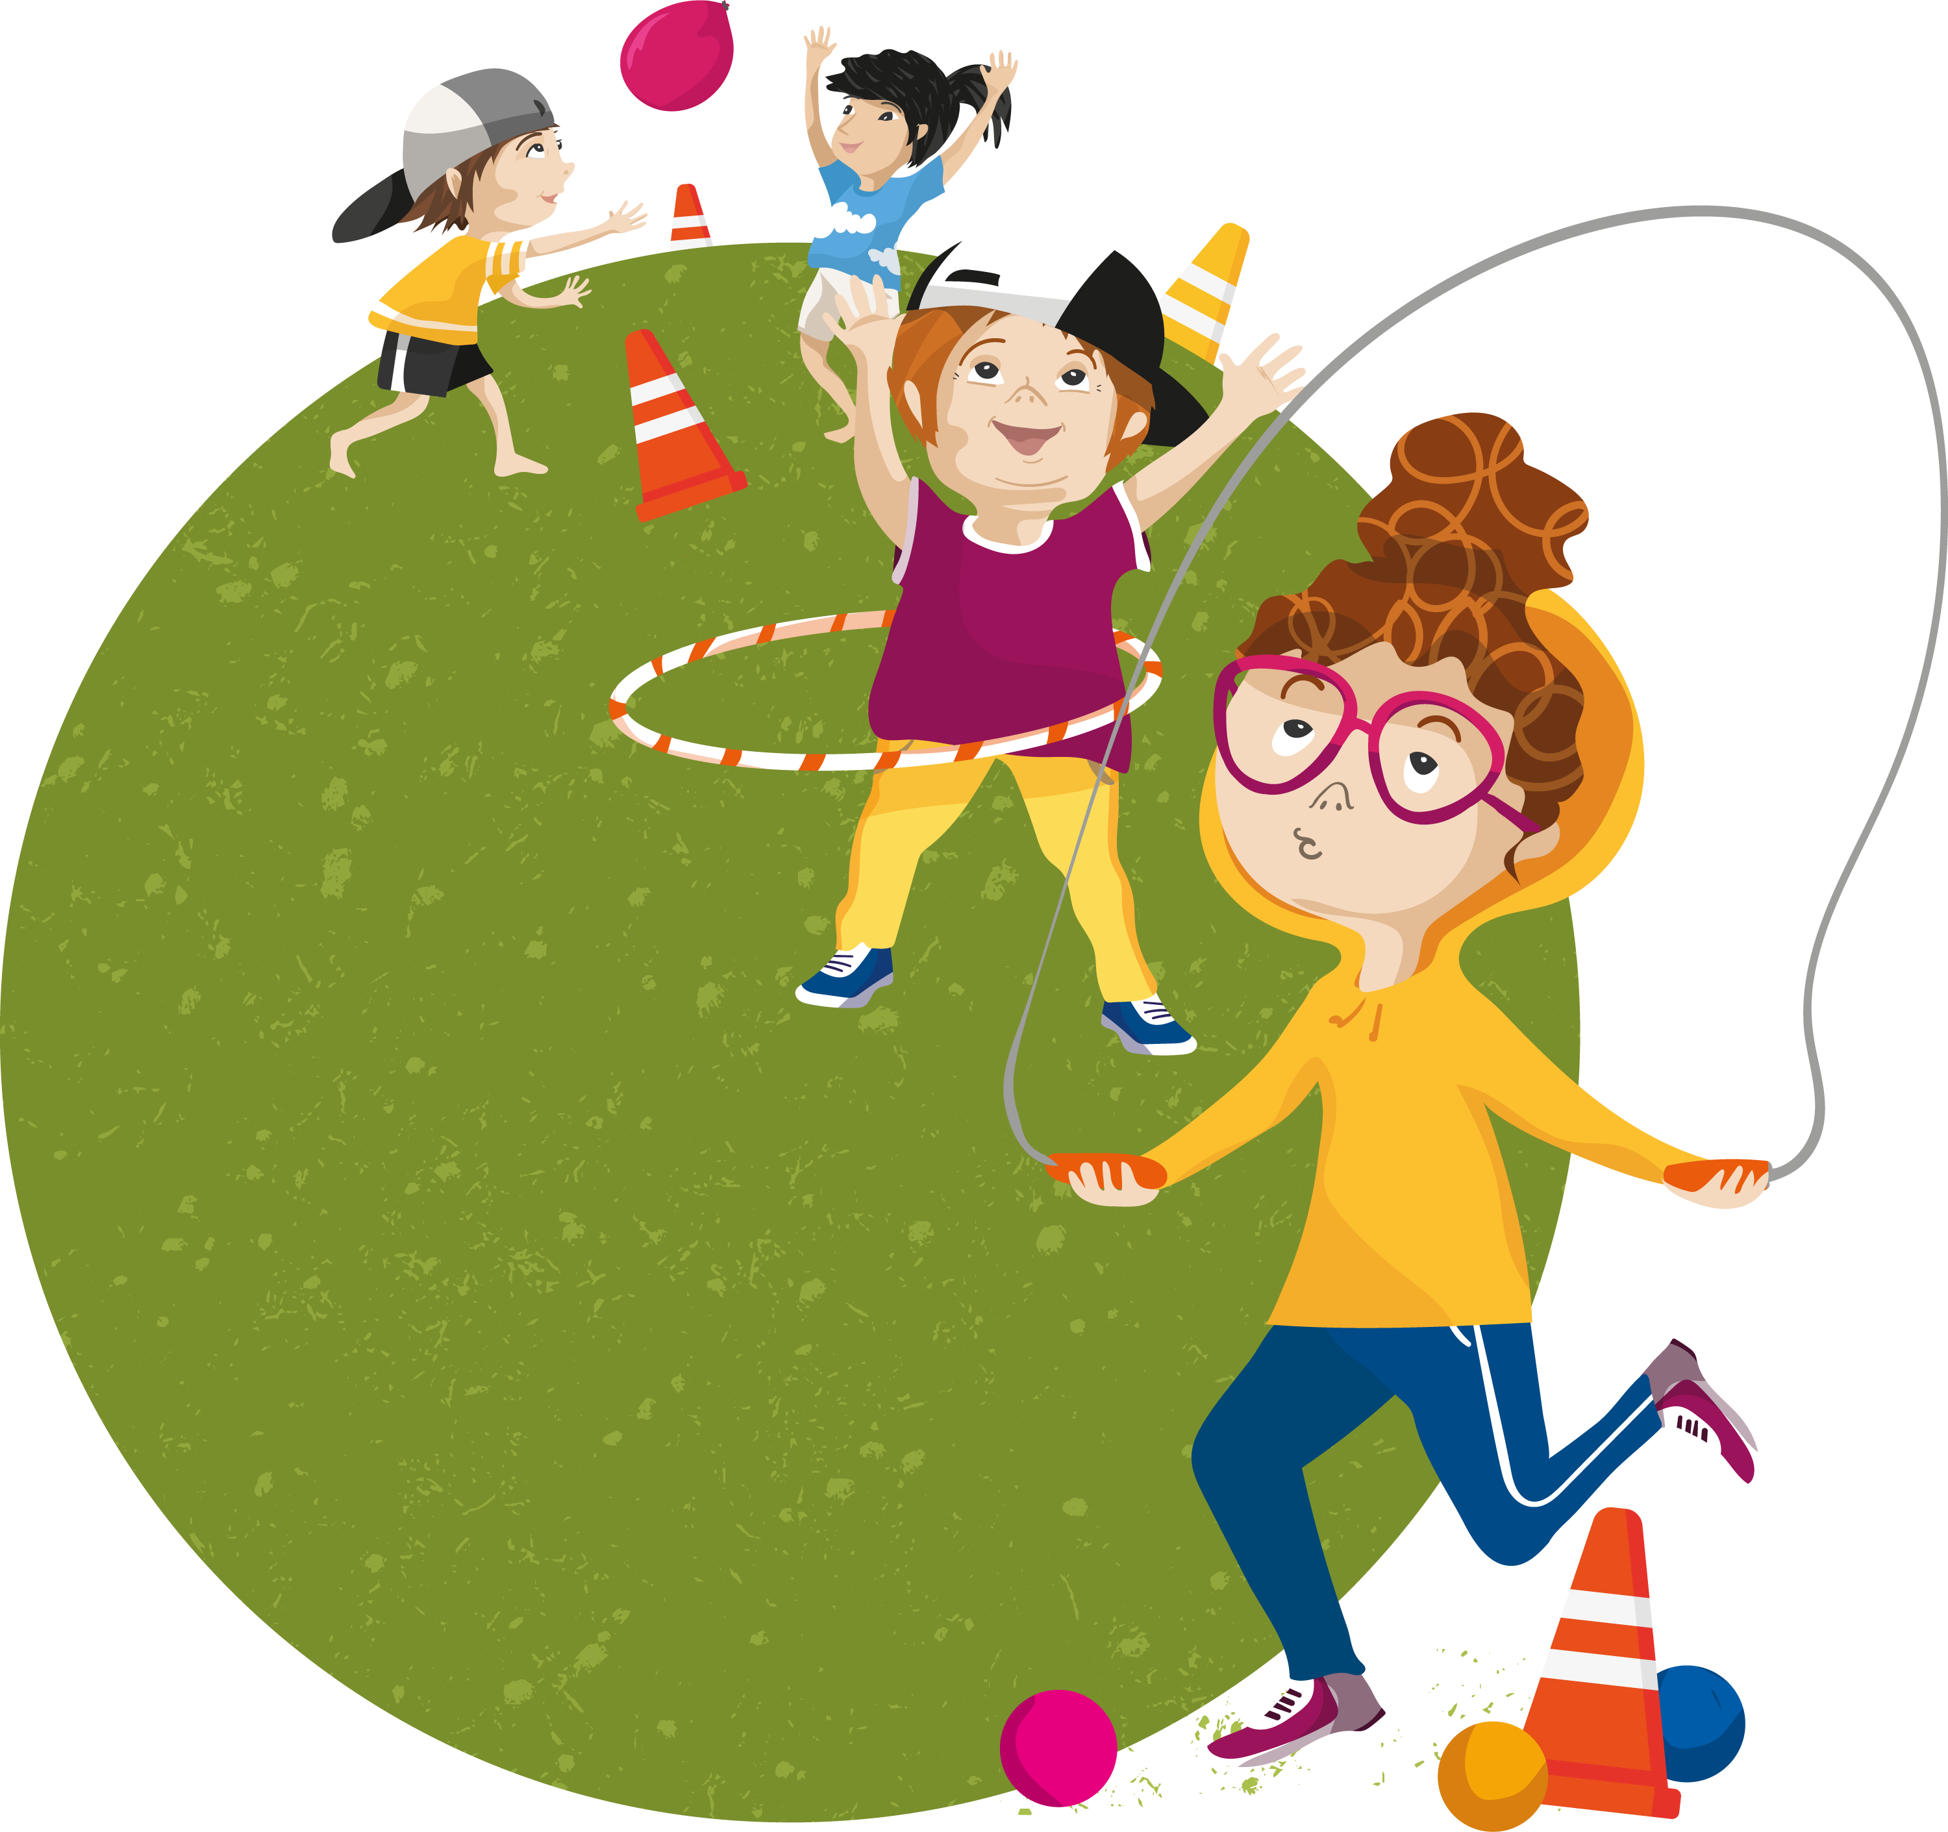
Positiv pedagogik, utomhuspedagogik och läsning
Gemensamma teman för verksamhetsåret
Positiv pedagogik
  Positiv förstärkning, uppmuntran, bekräftelse
  Stärka barnets styrkor
Utomhuspedagogik
  Ut i väder som väder
  Lekstationer på gården
  Månadens utelek
Läsning
  Läser åtminstone en bok om dagen

Slide 10

Uppgift
Skriv ner en styrka för ditt barn på varje finger
Skriv barnets namn i mitten av handen
Nyfiken
Vänlighet
Modig
Uthållighet
Humor
NAMN

Slide 11


